Slide 1
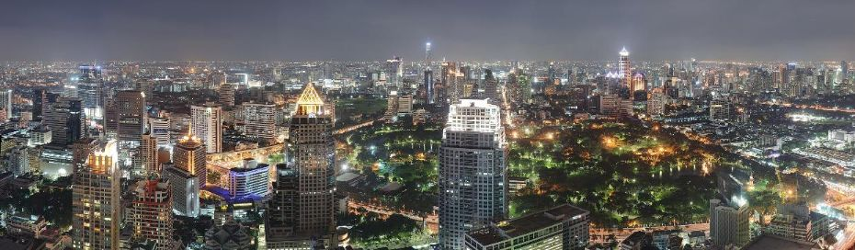
Bangkok Thaïlande
Vue de nuit, les lumières de la ville sur la mégapole Bangkok et ses gratte-ciels en 2009.

Slide 2
La ville occupe une superficie de 1 569 km2 dans le delta du fleuve Chao Phraya en Thaïlande centrale et son nombre d’habitants est supérieur à 9 millions, plus de 15 millions de personnes habitent l’aire métropolitaine de la capitale, soit plus que tous les autres centres urbains du pays.

Slide 3
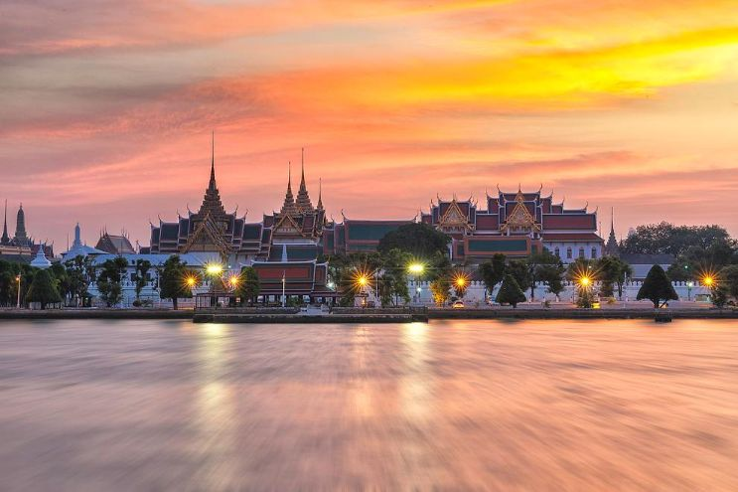
Voici la photo d'un monument en Thaïlande, identifié par son identifiant.0005574 ( Lien du Département des Beaux-Arts de Thaïlande )

Slide 4
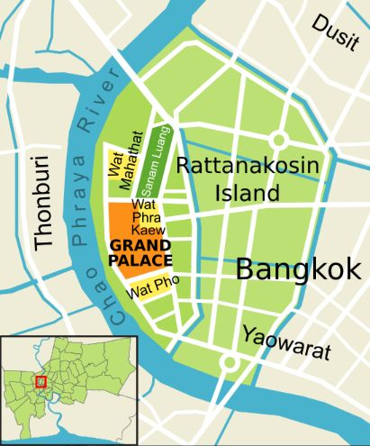
Localisation du Palais royal et de Wat Phra Kaew (Grand Palais), de Wat Pho, du Wat Mahathat Yuwaratrangsarit et de Sanam Luang au cœur de l'île de Rattanakosin, khet de Phra Nakhon.

Slide 5
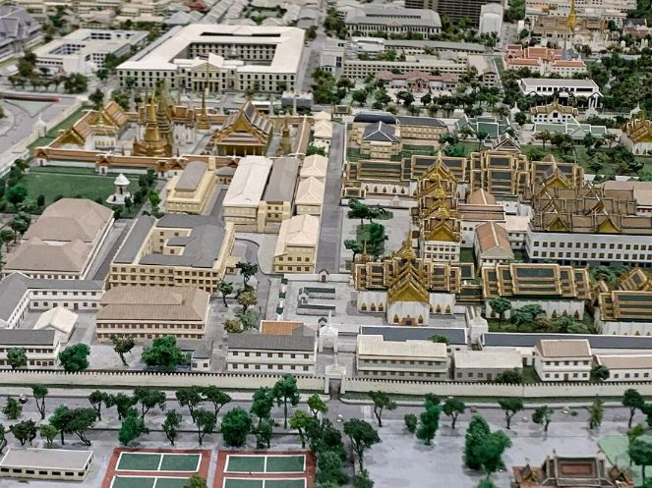
Maquette du Temple du Bouddha d'émeraude et du Grand Palais.

Slide 6
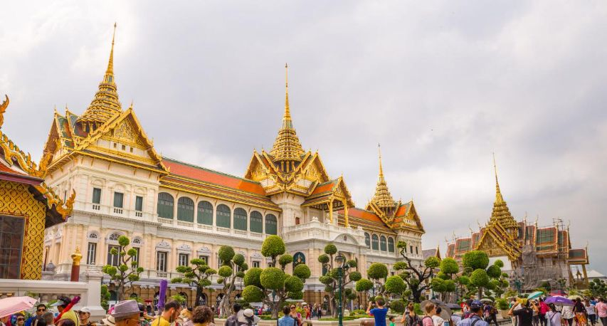
Le Grand Palais de Bangkok

Slide 7
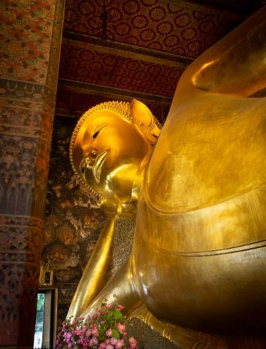
Le Wat Pho

Slide 8
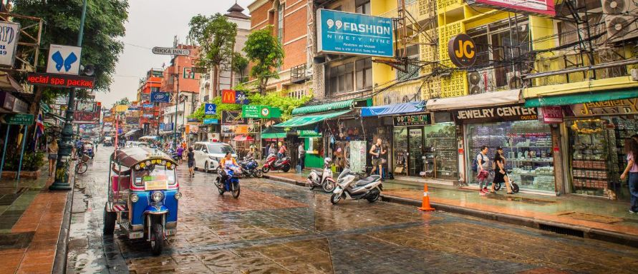
Khao San road

Slide 9
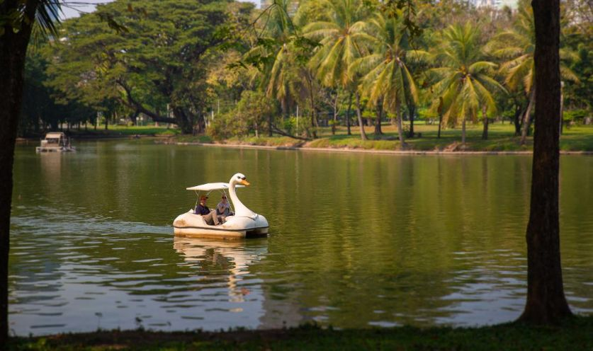
Le Parc Lumphini de Bangkok

Slide 10
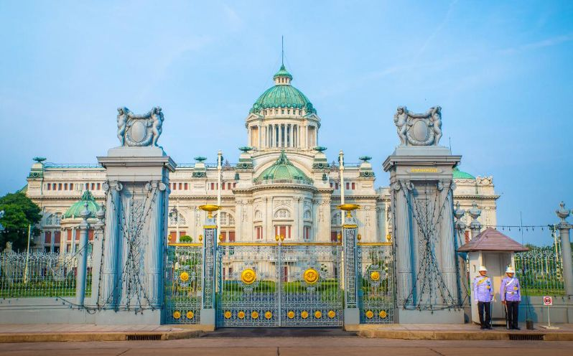
Le Palais Dusit

Slide 11
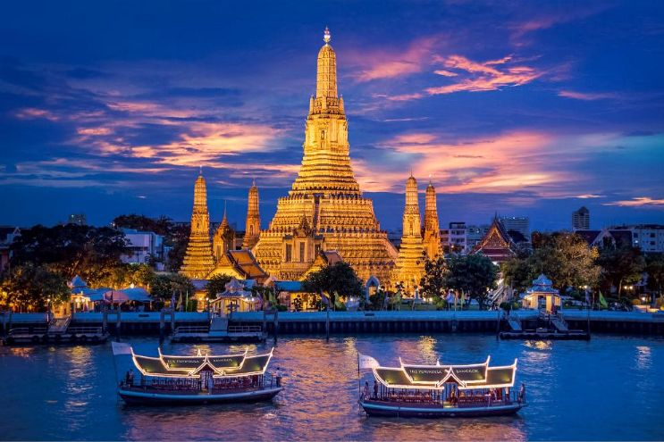
Dîner croisière à Bangkok

Slide 12
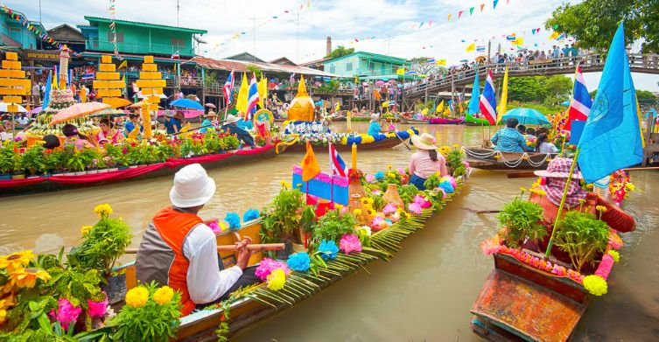
Marchés flottants, dans les environs de Bangkok

Slide 13
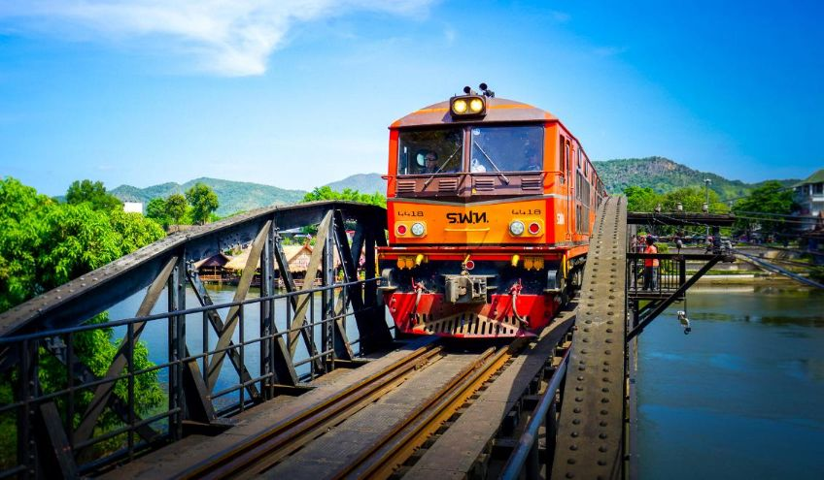
Le Pont de la Rivière Kwai, à Kanchanaburi

Slide 14
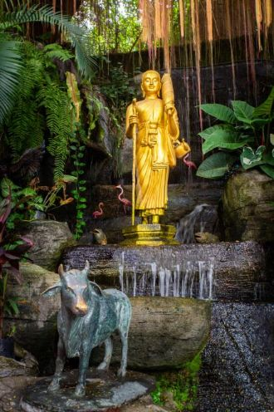
Montée au temple de la montagne d’or

Slide 15
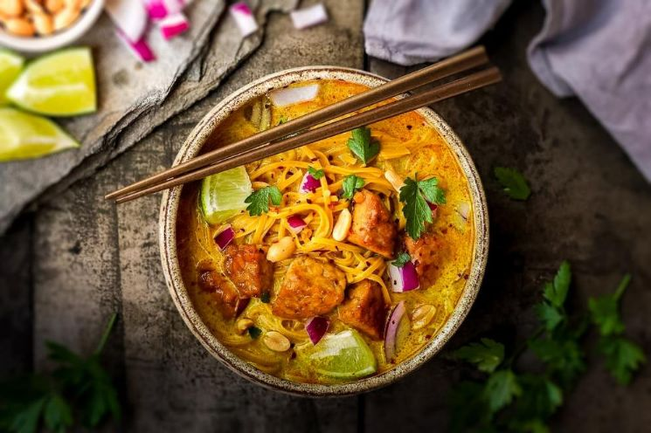
Cuisine thailandaise
Découvrir l’excellente cuisine thaïlandaise

Slide 16
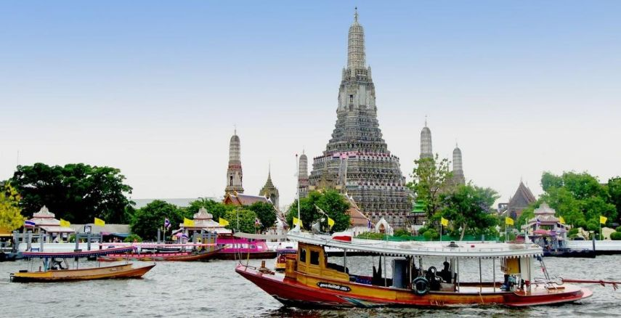
Bangkok

Slide 17
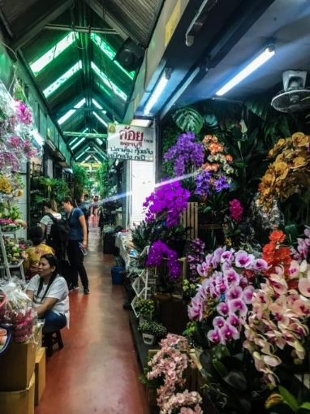

Slide 18
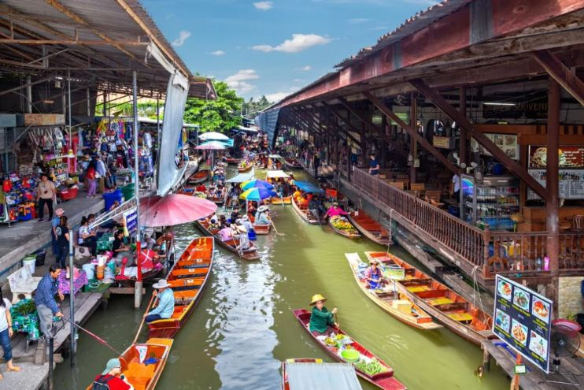
marchés flottants à Bangkok

Slide 19
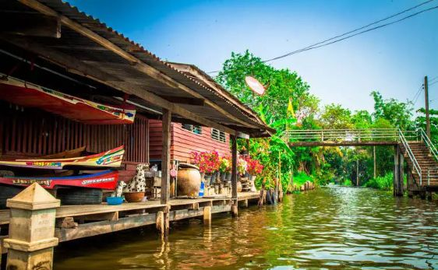

Slide 20
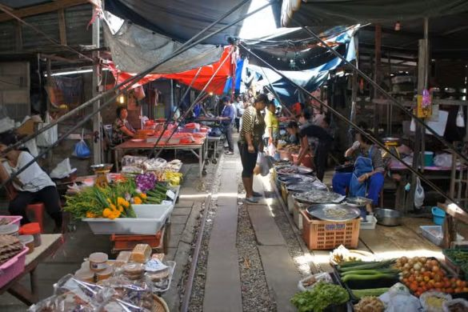

Slide 21

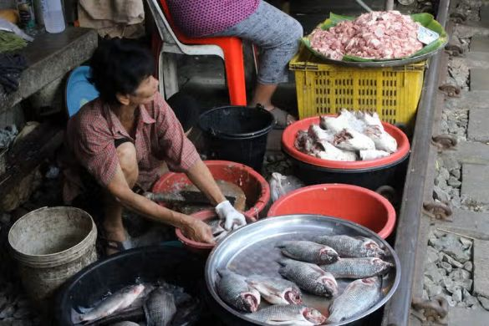

Slide 22
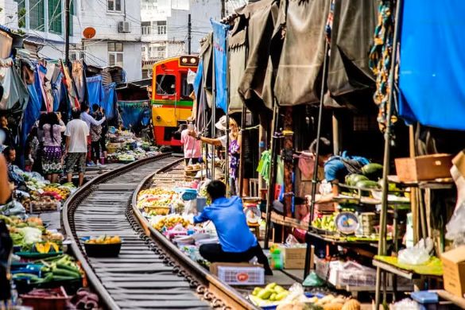

Slide 23
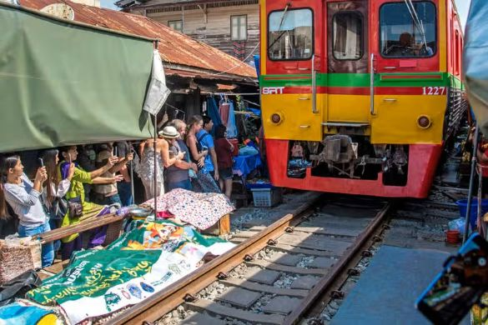

Slide 24
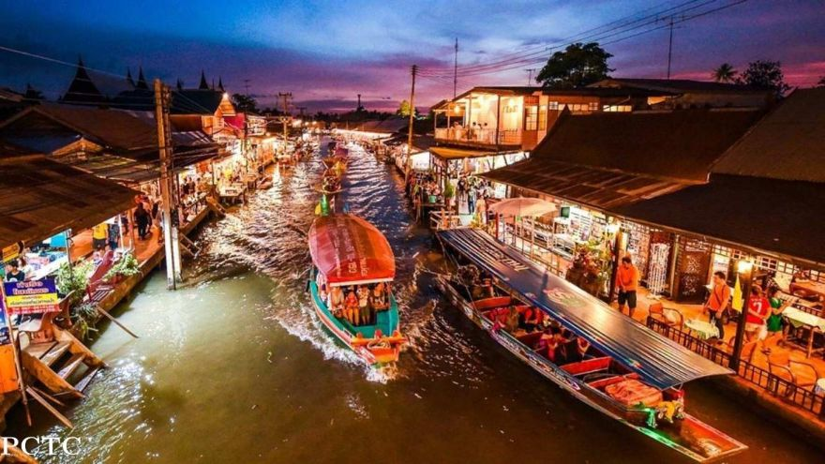

Slide 25
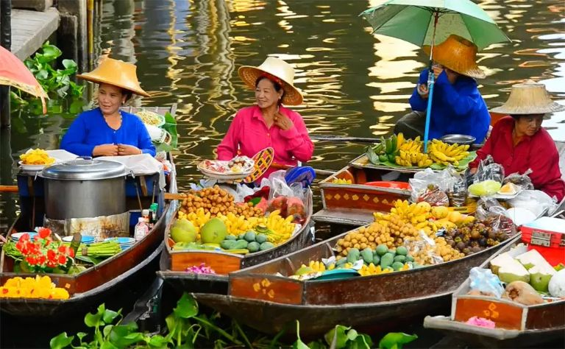

Slide 26
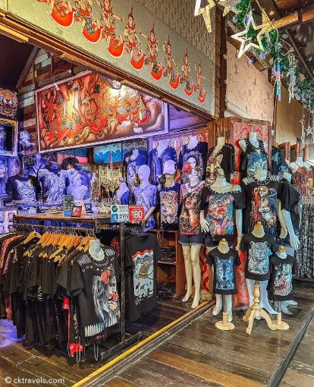
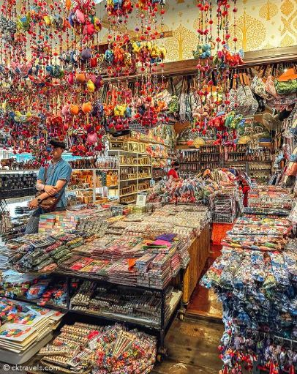

Slide 27

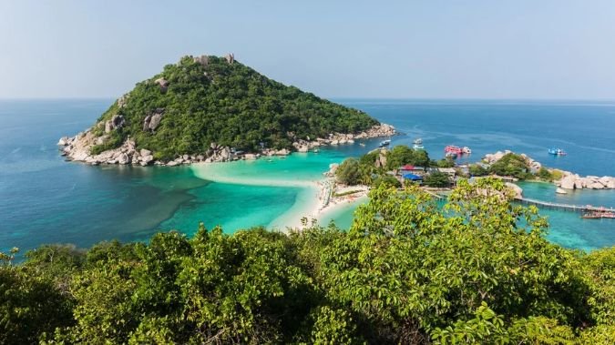

Slide 28

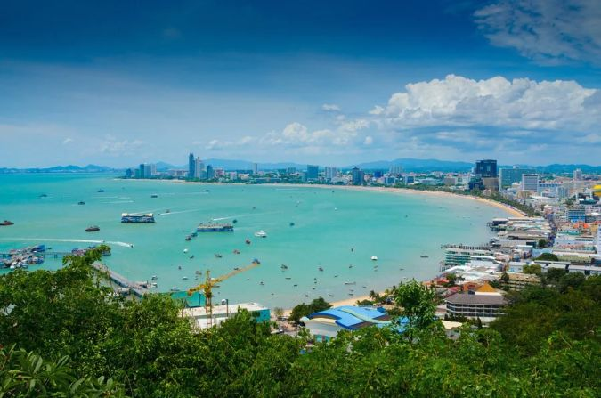

Slide 29

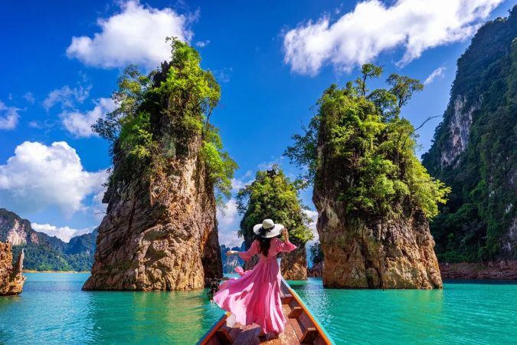

Slide 30


Lorient Vous A Proposé Bangkok – Thaïlande
Les Images Et Le Son Du Net
Daniel

